Slide 1


LỚP
10
ĐẠI SỐ
Chương 2: HÀM SỐ BẬC NHẤT VÀ BẬC HAI
Bài 3: HÀM SỐ BẬC HAI
I
ĐỒ THỊ CỦA HÀM SỐ BẬC HAI
II
CHIỀU BIẾN THIÊN CỦA HÀM SỐ BẬC HAI
BÀI TẬP TRẮC NGHIỆM
Notes:
Hiệu ứng chưa đồng nhất và hợp lí. Nên để khung xuất hiện trước.

Slide 2
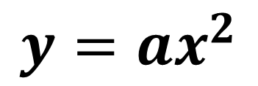
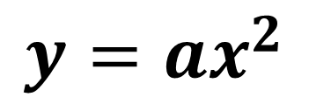
I
ĐỒ THỊ CỦA HÀM SỐ BẬC HAI
1. NHẬN XÉT
Nhắc lại các kết quả đã biết về đồ thị của hàm số $y={ax}^{2} (a≠0)$
Đồ thị của hàm số quay bề lõm lên trên khi nào?
Quay bề lõm xuống dưới khi nào?
Khi a>0 đồ thị quay bề lõm lên trên.
Khi a<0 đồ thị quay bề lõm xuống dưới.
$$y={ax}^{2}$$
y
y
o
x
x
o
$$y={ax}^{2}$$
a > 0
a < 0
Notes:
.Nên đảo lại tử mẫu giống SGK cho HS dễ theo dõi. Chỗ nhận xét chưa đúng . Phải thay là “ Thương ….” như sách giáo khoa.
Số phức nghịch đảo không được kí hiệu là $z^{−1}$.

Slide 3
I
ĐỒ THỊ CỦA HÀM SỐ BẬC HAI
Nhắc lại các kết quả đã biết về đồ thị của hàm số $y={ax}^{2} (a≠0)$
Tọa độ đỉnh của parabol ?
Đỉnh parabol là điểm O(0;0)
Nhận xét về vị trí của O so với các điểm khác trên đồ thị hàm số
* a>0: O là điểm thấp nhất của đồ thị.
* a<0: O là điểm cao nhất của đồ thị
y
y
o
x
x
o
a > 0
a < 0
Như vậy
Notes:
.Nên đảo lại tử mẫu giống SGK cho HS dễ theo dõi. Chỗ nhận xét chưa đúng . Phải thay là “ Thương ….” như sách giáo khoa.
Số phức nghịch đảo không được kí hiệu là $z^{−1}$.

Slide 4
I
ĐỒ THỊ CỦA HÀM SỐ BẬC HAI
Nhận xét về đồ thị của hàm số $y={ax}^{2} (a≠0)$
y
Khi a>0 đồ thị quay bề lõm lên trên.
Khi a<0 đồ thị quay bề lõm xuống dưới.
a > 0
x
Đỉnh parabol là điểm O(0;0)
o
* a>0: O là điểm thấp nhất của đồ thị.
* a<0: O là điểm cao nhất của đồ thị
y
a < 0
o
Đồ thị đối xứng qua trục Oy.
x

Slide 5
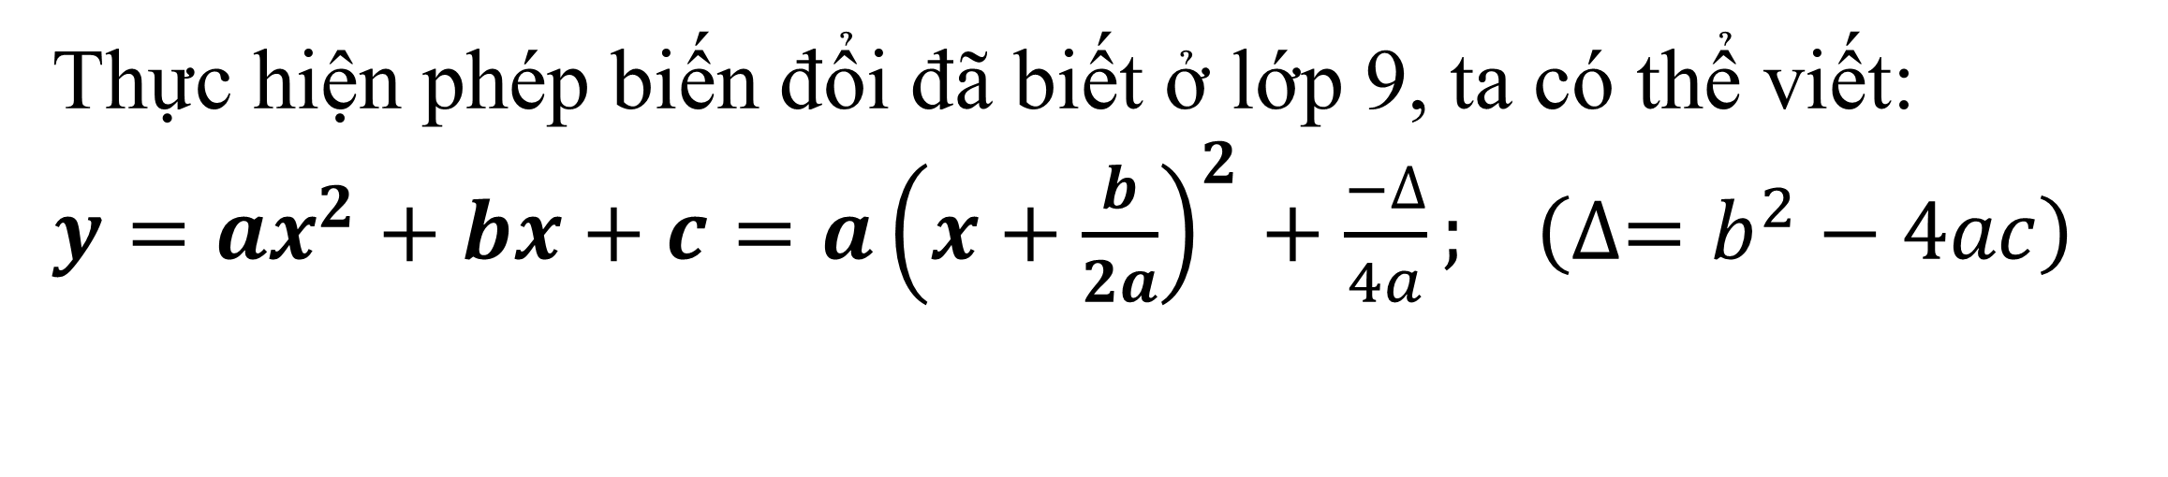
I
ĐỒ THỊ CỦA HÀM SỐ BẬC HAI
1. NHẬN XÉT
Thực hiện phép biến đổi đã biết ở lớp 9, ta có thể viết: $y={ax}^{2}+bx+c=a{\left(x+\frac{b}{2a}\right)}^{2}+\frac{−∆}{4a}; \left(∆=b^{2}−4ac\right)$
Từ đó ta có nhận xét sau:
Nếu $x=−\frac{b}{2a}$ thì $y=−\frac{∆}{4a}→I\left(−\frac{b}{2a};−\frac{∆}{4a}\right) thuộc đồ thị hàm số y={ax}^{2}+bx+c \left(a≠0\right).$
Nếu a>0 thì $y≥−\frac{∆}{4a}, ∀x∈R.$Do đó I là điểm thấp nhất của đồ thị.
Nếu a<0 thì $y≤−\frac{∆}{4a}, ∀x∈R.$Do đó I là điểm cao nhất của đồ thị.
So sánh và nhận xét

Slide 6
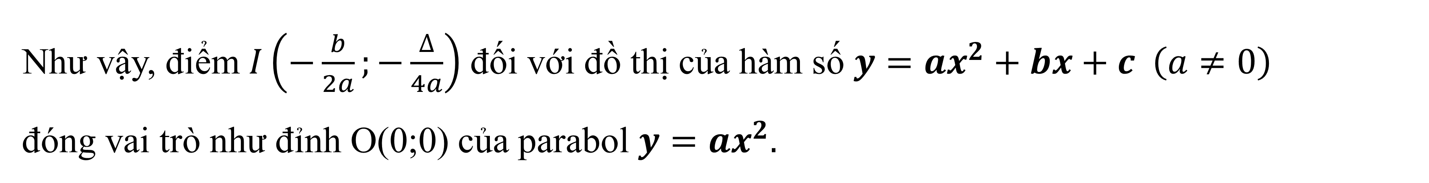
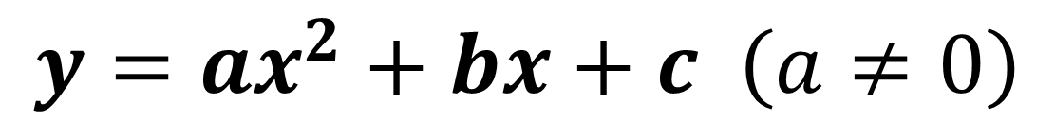
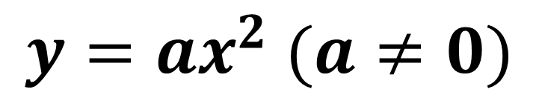
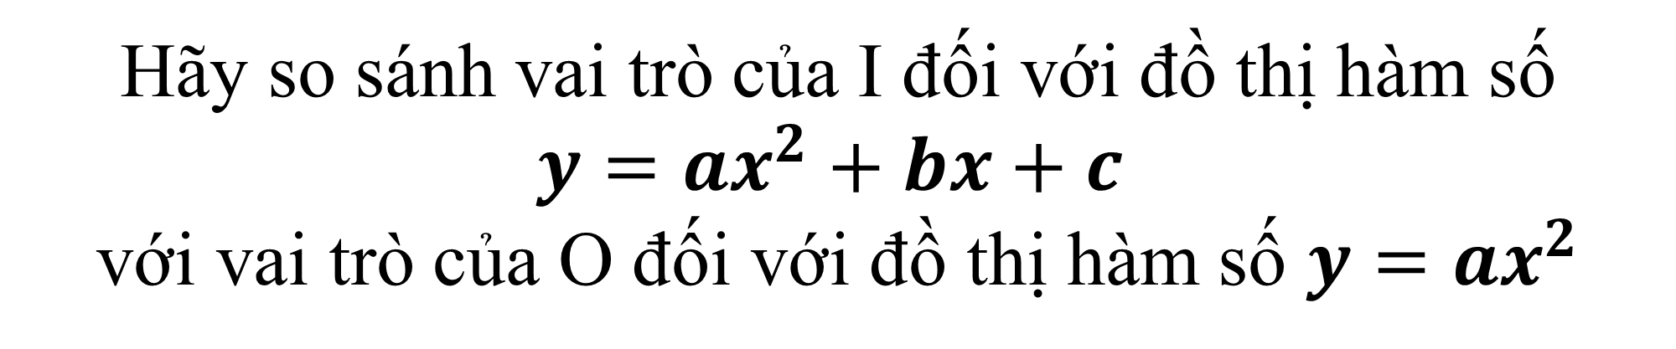
I
ĐỒ THỊ CỦA HÀM SỐ BẬC HAI
1. NHẬN XÉT
$$y={ax}^{2} (a≠0)$$
$$y={ax}^{2}+bx+c \left(a≠0\right)$$
y
y
o
Hãy so sánh vai trò của I đối với đồ thị hàm số $y={ax}^{2}+bx+c$
với vai trò của O đối với đồ thị hàm số $y={ax}^{2}$
x
o
x
Điểm $I\left(−\frac{b}{2a};−\frac{∆}{4a}\right)$ $thuộc đồ thị của hàm số$
a > 0
a < 0
Đỉnh parabol là điểm O(0;0)
* a>0: O là điểm thấp nhất của đồ thị.
* a<0: O là điểm cao nhất của đồ thị
a > 0: I là điểm thấp nhất của đồ thị
a < 0: I là điểm cao nhất của đồ thị
Như vậy, điểm $I\left(−\frac{b}{2a};−\frac{∆}{4a}\right)$ đối với đồ thị của hàm số $y={ax}^{2}+bx+c \left(a≠0\right)$ đóng vai trò như đỉnh O(0;0) của parabol $y={ax}^{2}.$

Slide 7
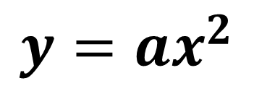
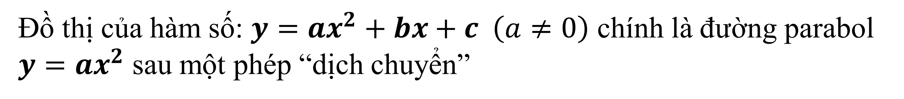
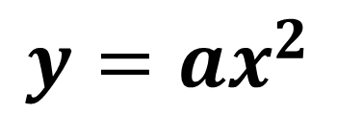
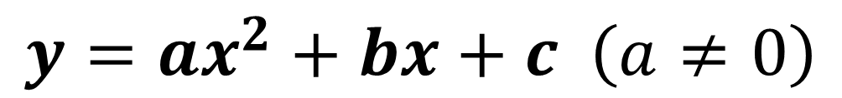
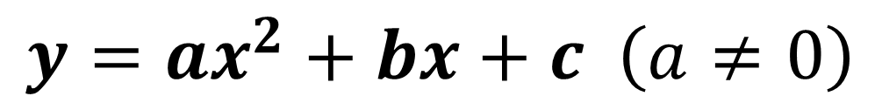
I
ĐỒ THỊ CỦA HÀM SỐ BẬC HAI
2. ĐỒ THỊ
Đồ thị của hàm số: $y={ax}^{2}+bx+c \left(a≠0\right)$ chính là đường parabol $y={ax}^{2}$ sau một phép “dịch chuyển”
$$y={ax}^{2}$$
$$y={ax}^{2}+bx+c \left(a≠0\right)$$
y
I
y
O
x
O
x
I
$$y={ax}^{2}$$
$$y={ax}^{2}+bx+c \left(a≠0\right)$$

Slide 8
I
ĐỒ THỊ CỦA HÀM SỐ BẬC HAI
2. ĐỒ THỊ
Đồ thị của hàm số bậc hai: $y={ax}^{2}+bx+c \left(a≠0\right)$
y
y
I
o
Trục đối xứng
x
O
x
Đỉnh
I

Slide 9





BÀI TẬP TRẮC NGHIỆM
Câu 1.
Đồ thị của hàm số $y=2x^{2}+3x+1$ nhận đường thẳng nào làm trục đối xứng ?
$$\text{A}\text{. }x=\frac{3}{2}\text{.}$$
$$\text{B}\text{.} x=−\frac{3}{4}.$$
$$\text{C}\text{.} x=−\frac{3}{2}\text{.}$$
$$\text{D}\text{.} x=\frac{3}{4}\text{.}$$
B
Bài giải
Trục đối xứng của hàm số là $x=−\frac{b}{2a}=−\frac{3}{4}.$
$$\text{Ch}\text{ọ}\text{n} \text{B}\text{.}$$

Slide 10





BÀI TẬP TRẮC NGHIỆM
Câu 2.
Tọa độ đỉnh của parabol $y=−2x^{2}+4x−3$ là
C
$$\text{A}\text{. }\left(1;1\right)\text{.}$$
$$\text{B}\text{.} \left(−1;1\right)\text{.}$$
$$\text{C}\text{. }\left(1;−1\right).$$
$$\text{D}\text{.}\left(−1;−1\right)\text{.}$$
Bài giải
Hoành độ đỉnh của parabol là $x=−\frac{b}{2a}=−\frac{4}{2.\left(−2\right)}=1.$
Tung độ đỉnh của parabol là $y=y\left(1\right)=−2.1^{2}+4.1−3=−1.$
Vậy tọa độ đỉnh của parabol là $\left(1;−1\right).$
$$\text{Ch}\text{ọ}\text{n} \text{C}\text{.}$$

Slide 11
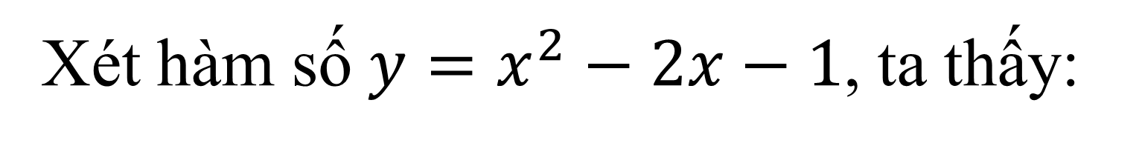

BÀI TẬP TRẮC NGHIỆM
Câu 3.
Chọn phát biểu sai trong các phát biểu sau
A. Parabol $y=x^{2}−2x−1$ nhận $x=1$làm trục đối xứng .
B. Parabol $y=x^{2}−2x−1$ có đỉnh $I\left(1;−2\right)$.
C. Parabol $y=x^{2}−2x−1$ có bề lõm quay lên trên.
D
D. Parabol $y=x^{2}−2x−1$ có bề lõm quay xuống dưới.
Bài giải
Xét hàm số$y=x^{2}−2x−1$, ta thấy:
- Parabol có trục đối xứng là $x=1$.
- Parabol có đỉnh $I\left(1;−2\right)$.
- Parabol có hệ số $a=1>0$ nên bề lõm quay lên trên
$$\text{Ch}\text{ọ}\text{n} \text{D}\text{.}$$

Slide 12
I
ĐỒ THỊ CỦA HÀM SỐ BẬC HAI
3.CÁCH VẼ
Cách vẽ đồ thị hàm số bậc hai $y={ax}^{2}+bx+c \left(a≠0\right)$
1) Xác định toạ độ đỉnh $I\left(−\frac{b}{2a};−\frac{∆}{4a}\right)$
2) Vẽ trục đối xứng $x=−\frac{b}{2a}$
3) Xác định toạ độ các giao điểm của Parabol với trục tung (điểm (0; c)) và trục hoành (nếu có)
4) Vẽ Parabol
Khi vẽ parabol cần chú ý đến dấu của hệ số a
( a > 0 bề lõm quay lên trên, a < 0 bề lõm quay xuống dưới)

Slide 13
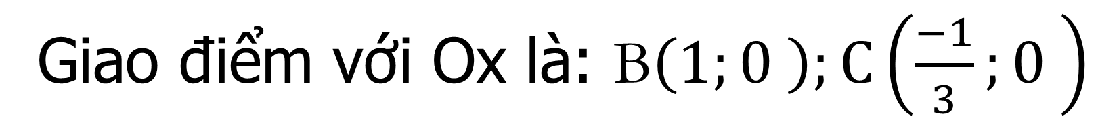

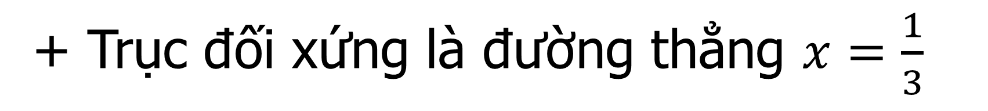
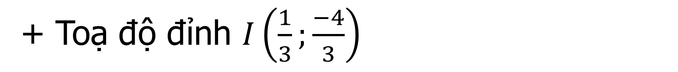
I
ĐỒ THỊ CỦA HÀM SỐ BẬC HAI
3.CÁCH VẼ
y
Ví dụ 1: Vẽ Parabol $y={3x}^{2}−2x−1$
y
Giải:
Ta có:
+ Toạ độ đỉnh $I\left(\frac{1}{3};\frac{−4}{3}\right)$
C
2/3
B
+ Trục đối xứng là đường thẳng $x=\frac{1}{3}$
O
1
x
+ Giao với các trục:
-1
A
A’
Giao điểm với Oy là: A$\left(0;−1 \right)$
I
Giao điểm với Ox là: B$\left(1;0 \right);\text{C}\left(\frac{−1}{3};0 \right)$
+ Điểm khác: điểm đối xứng với A qua đường $x=\frac{1}{3}$ là $A^{′}\left(\frac{2}{3};−1 \right)$.

Slide 14
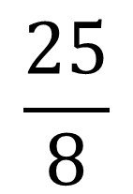
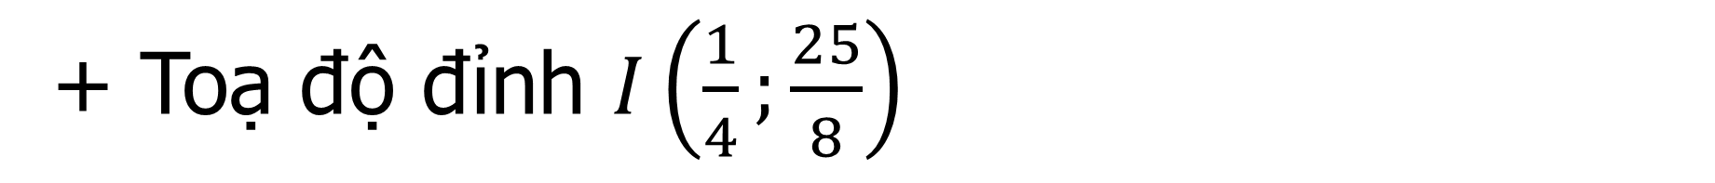

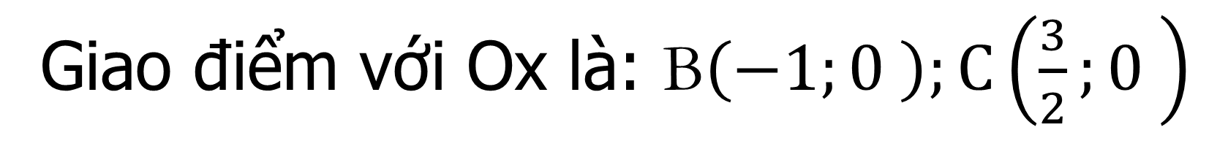

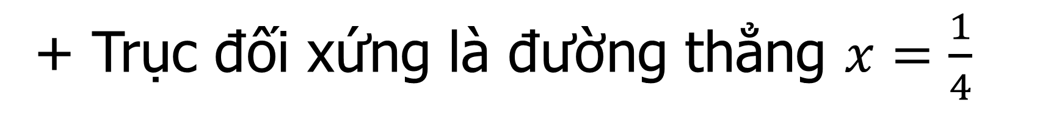

I
ĐỒ THỊ CỦA HÀM SỐ BẬC HAI
3.CÁCH VẼ
Ví dụ 2: Vẽ Parabol $y={−2x}^{2}+x+3$
Giải:
y
$$\frac{25}{8}$$
Ta có:
+ Toạ độ đỉnh $I\left(\frac{1}{4};\frac{25}{8}\right)$
A
$$3$$
+ Trục đối xứng là đường thẳng $x=\frac{1}{4}$
+ Giao với các trục:
B
C
O
$$\frac{1}{4}$$
x
Giao điểm với Oy là: A$\left(0;3 \right)$
Giao điểm với Ox là: B$\left(−1;0 \right);\text{C}\left(\frac{3}{2};0 \right)$

Slide 15
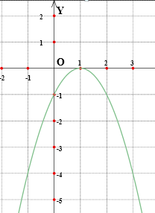
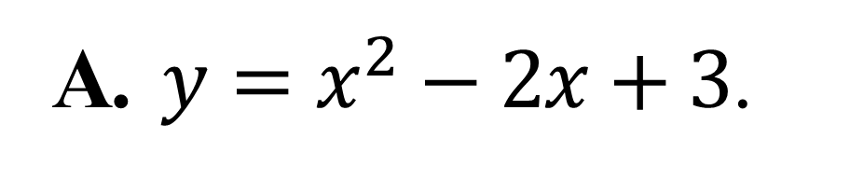

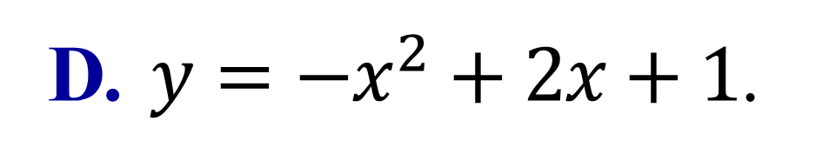
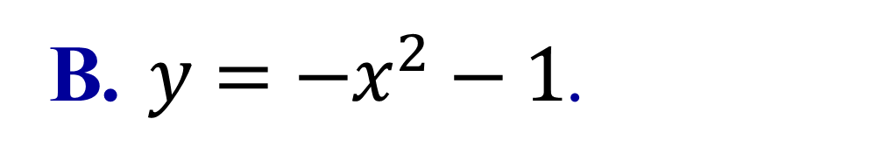
BÀI TẬP TRẮC NGHIỆM
Câu 4.
Đồ thị bên có phương trình hàm số là
A.$y=x^{2}−2x+3$.
B.$y={−x}^{2}−1$.
C
C.$y={−x}^{2}+2x−1$.
D.$y={−x}^{2}+2x+1$.
Bài giải
Xét đồ thị hàm số, ta có:
- Đồ thị có bề lõm hướng lên trên nên có hệ số $a<0$ suy ra loại câu A
- Đồ thị có trục đối xứng là $x=1$ nên loại câu B.
- Đồ thị đi qua điểm $\left(1;0\right)$nên loại câu D.
$$\text{Ch}\text{ọ}\text{n} \text{C}\text{.}$$

Slide 16
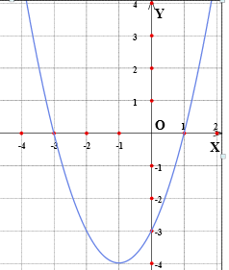
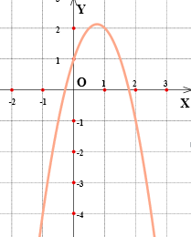
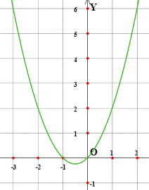





BÀI TẬP TRẮC NGHIỆM
Câu 5.
Cho hàm số $y=x^{2}+2x−3$ có đồ thị là:
B
$$\text{C}\text{.} \text{.}$$
$$\text{A}\text{. }\text{.}$$
$$\text{B}\text{.} .$$
$$\text{D}\text{.}$$
Bài giải
Xét hàm số, ta có:
- Hệ số $a>0$ suy ra loại câu A, C.
- Cho $x=0$ suy ra $y=−3$ nên loại câu D.
$$\text{Ch}\text{ọ}\text{n} \text{B}\text{.}$$

Slide 17


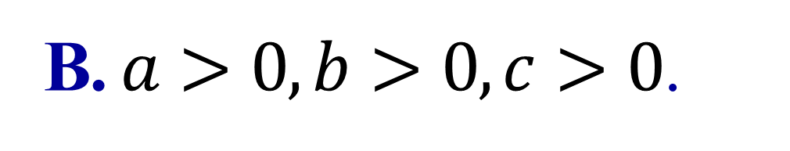
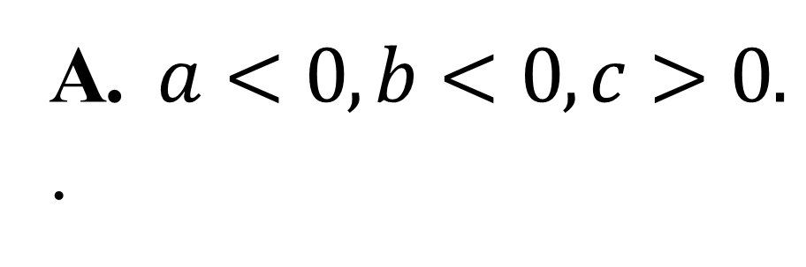
BÀI TẬP TRẮC NGHIỆM
Câu 6.
Cho hàm số $y={ax}^{2}+bx+c$ có đồ thị như hình vẽ, khi đó
A. $a<0,b<0,c>0.$ .
B. $a>0,b>0,c>0$.
C. $a>0,b<0,c<0$.
D. $a>0,b<0,c>0$.
D
Bài giải
Xét đồ thị hàm số, ta có:
- Đồ thị có bề lõm hướng xuống dưới nên có hệ số $a>0$ suy ra loại câu A
- Đồ thị có trục đối xứng là $x>0$ nên $x=−\frac{b}{2a}>0$ suy ra $b<0. Do đó$loại câu B.
- Cho $x=0$ suy ra $c>0$ nên loại câu C.
$$\text{Ch}\text{ọ}\text{n} \text{D}\text{.}$$

Slide 18
KIẾN THỨC CẦN NHỚ: ĐỒ THỊ CỦA HÀM SỐ BẬC HAI
Cách vẽ đồ thị hàm số bậc hai $y={ax}^{2}+bx+c \left(a≠0\right)$
1) Xác định toạ độ đỉnh $I\left(−\frac{b}{2a};−\frac{∆}{4a}\right)$
2) Vẽ trục đối xứng $x=−\frac{b}{2a}$
3) Xác định toạ độ các giao điểm của Parabol với trục tung (điểm (0; c)) và trục hoành (nếu có)
4) Vẽ Parabol
Khi vẽ parabol cần chú ý đến dấu của hệ số a
( a > 0 bề lõm quay lên trên, a < 0 bề lõm quay xuống dưới)
Nếu a>0 thì đỉnh I là điểm thấp nhất của đồ thị.
Nếu a<0 thì đỉnh I là điểm cao nhất của đồ thị.

Slide 19
TIẾT HỌC KẾT THÚC
TRÂN TRỌNG CÁM ƠN CÁC EM HỌC SINH ĐÃ THEO DÕI
Notes:
Giữ lại từ các hiệu ứng 4. Các hiệu ứng dùng đồng nhất từ trái sang phải.
Viết $\overline{z}$ sai ở hiệu ứng 5.
Tách hiệu ứng 6 thảnh 2 hiệu ứng.

